Slide 1
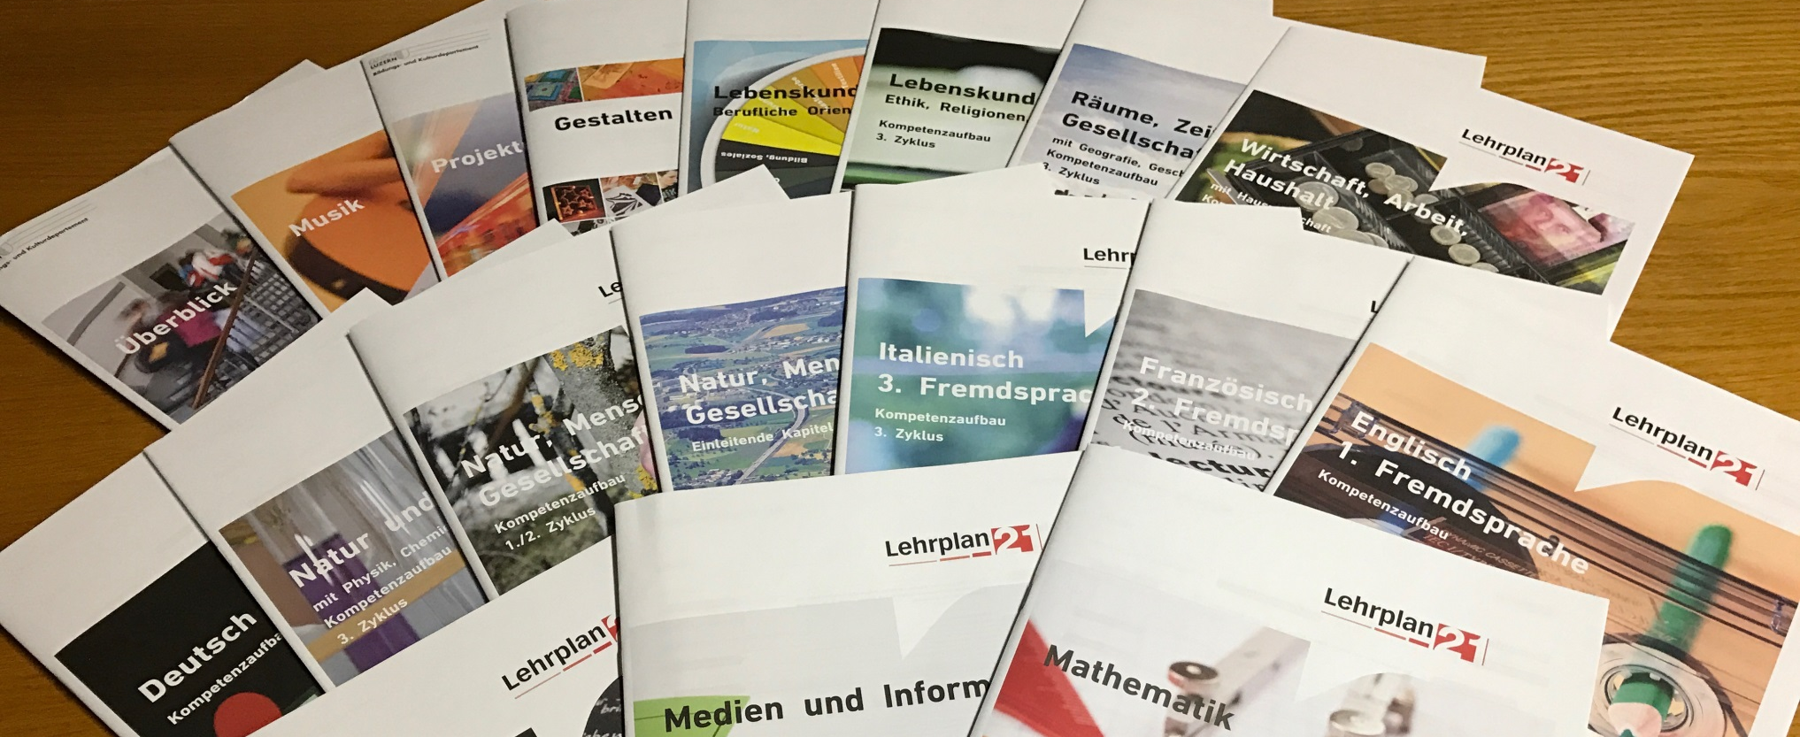
Herzlich Willkommen zur Elterninformation
Arena - Schule Root
Notes:
Zielsetzung: Die Eltern kennen die wichtigsten Grundzüge des Lehrplans 21. Sie haben Vertrauen, dass ihr Kind auf seinem Lernweg von Schulleitung und Lehrpersonen im Rahmen des Lehrplans 21 gut begleitet wird.
Der Lehrplan wurde in den Medien in den letzten Jahren intensiv diskutiert. Vieles davon war richtig, anderes falsch. Diese Präsentation soll Ihnen einen vertieften Einblick gewähren.

Slide 2
Wozu ein neuer Lehrplan?
Wie ist der Lehrplan aufgebaut?
Was ändert sich im Unterricht?
Beurteilung mit dem Lehrplan21?
Was ändert sich bei der Stundenplanung?
Wie werden die Lehrpersonen vorbereitet?

Slide 3
Wozu ein neuer Lehrplan?
Wie ist der Lehrplan aufgebaut?
Was ändert sich im Unterricht?
Beurteilung mit dem Lehrplan21?
Was ändert sich bei der Stundenplanung?
Wie werden die Lehrpersonen vorbereitet?
Kurzfilm
SRF my School
Notes:
Dazu klicken Sie unten auf den Link. Ein kleiner Film des Schweizer Fernsehen zeigt zu dieser Frage eine Zusammenfassung,
Dauer: 2 Minuten

Slide 4
Wozu ein neuer Lehrplan?
Politische Legitimation
Volksabstimmung vom 21. Mai 2006
Gemeinsame Vorteile
Synergien durch gemeinsame Erarbeitung
Rahmen
Lehrmittelentwicklung
Lehrerinnen- und Lehrerbildung
Anschluss
Umzug in andere Kantone
Übertritt in Berufsschule und Gymnasium
Notes:
Wozu ein neuer Lehrplan?
Politische Legitimation:
Der Lehrplan 21 geht auf eine eidgenössische Volksabstimmung aus dem Jahr 2006 zurück. Damals sprach sich die Mehrheit der Stimmberechtigten für eine Harmonisierung der Schulsysteme aus.
Gemeinsame Vorteile:
Der "alte" Lehrplan des Kantons Luzern ist aus dem Jahr 1988 und hat seither nur geringe Anpassungen und Änderungen erfahren. Aus diesem Grund konnten durch die gemeinsame Erarbeitung mit den anderen Kantonen wichtige und gewinnbringende Synergien genutzt werden.
Rahmen
Der Lehrplan 21 ist aber auch eine wichtige Grundlage für die Koordination der Lehrmittel in allen deutsch- oder mehrsprachigen Kantonen. Das heisst nicht unbedingt, dass in allen Kantonen die genau gleichen Schulbücher zum Einsatz kommen – aber alle Schulbücher sind auf die gleichen Ziele ausgerichtet, und alle Schulbücher orientieren sich an den gleichen Zyklen (auf die wir gleich noch zu sprechen kommen). Darüber hinaus leistet der Lehrplan 21 auch einen Beitrag, um die Aus- und Weiterbildung von Lehrerinnen und Lehrern zu harmonisieren. Künftig orientieren sich die Kantone in der Aus- und Weiterbildung stärker an gemeinsamen Grundlagen; nicht jeder Kanton muss das selber für sich definieren. Damit ist selbstverständlich auch der Lehrerschaft besser gedient.
Anschluss
Für Familien hat die Harmonisierung ebenfalls Vorteile, da bei einem Umzug in einen anderen Kanton die schulischen Inhalte auf einem gemeinsamen Lehrplan basieren. Dies trifft sowohl auf die Volksschule und den Übertritt in die Berufsschule bzw. auf das Gymnasium zu.

Slide 5
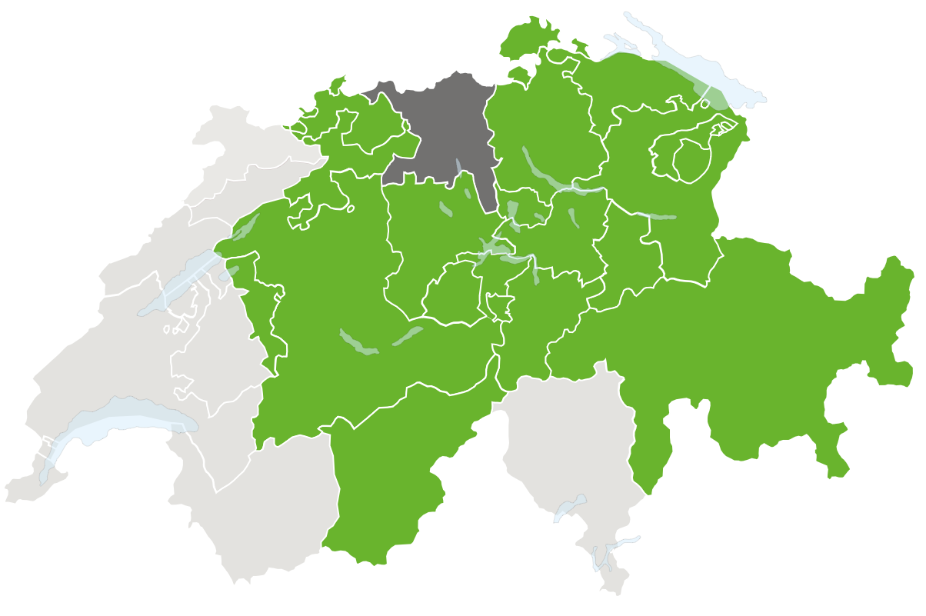
21 Kantone - 1 Lehrplan
Notes:
21 Kantone - 1 Lehrplan
Wie die Folie zeigt, müssen die Sprachregionen eine Harmonisierung des Schulwesens im Bereich des Schuleintrittsalters und der Schulpflicht, der Dauer und Ziele der Bildungsstufen und von deren Übergängen sowie der Anerkennung von Abschlüssen regeln.
Die Westschweiz hat ihre Hausaufgaben mit dem Plan d’études romand (PER) schon gemacht. Seit dem Schuljahr 2014/2015 werden alle Schülerinnen und Schüler der obligatorischen Schule in der Westschweiz nach dem PER unterrichtet.
Im Kanton Tessin befindet sich der Lehrplan in Überarbeitung.

Slide 6
Lernen im Laufe der Zeit
Anwendung von Kompetenzen
aktuell
Orientierung an Lernzielen
1960 - 2000
Vermitteln von Stoff
bis 1960er Jahre
Notes:
Bis in die 1960 er Jahre dachte man, wenn man Stoff vermittelt, haben Kinder gelernt.
Bis in die 1990 er Jahre hat man sich überlegt, wie Inhalte vermittelt werden können, damit Kinder lernen.
Lernziele wurden definiert und beschreiben den angestrebten Lerngewinn.
Seit den 90 er Jahren: Fach-, Lern-, Sozial- und Selbstkompetenzen rücken in den Fokus der Aufmerksamkeit.
Fachliches Wissen (Fachkompetenzen) und überfachliches Wissen (Lern-, Sozial- und Selbstkompetenzen) werden miteinander verbunden.
Erkenntnisse der Neurowissenschaft (wie lernt das Gehirn?) fliessen in den Unterricht ein. Heute weiss man: Gut lernen kann man nur, wenn man an Vorwissen, das man bereits verstanden hat, anknüpfen kann. Lernen ist ein sozialer Prozess, findet also idealerweise auch in Gruppen statt. Menschen lernen auf unterschiedliche Wege, all diese Wege gilt es zu berücksichtigen.
➔ Der neue Lehrplan richtet sich an diesen Erkenntnissen aus und will vermehrt kompetenzorientierten Unterricht fördern.

Slide 7
Wozu ein neuer Lehrplan?
Wie ist der Lehrplan aufgebaut?
Was ändert sich im Unterricht?
Beurteilung mit dem Lehrplan21?
Was ändert sich bei der Stundenplanung?
Wie werden die Lehrpersonen vorbereitet?

Slide 8
Zyklen - Fachbereiche
1. Zyklus
KG und 1./2. Klasse
2. Zyklus
3. - 6. Klasse
3. Zyklus
7. - 9. Klasse
Deutsch
Englisch
Französisch
Italienisch
Mathematik
Natur, Mensch, Gesellschaft
Natur und Technik (mit Physik, Chemie, Biologie)
Wirtschaft, Arbeit, Haushalt (mit Hauswirtschaft)
Räume, Zeiten, Gesellschaften (mit Geografie, Geschichte)
Lebenskunde - Ethik, Religionen, Gemeinschaft - Berufliche Orientierung
Gestalten: Bildnerisches Gestalten/Textiles und Technisches Gestalten
Musik
Bewegung und Sport
Medien und Informatik
Projektunterricht
Bildung für Nachhaltige Entwicklung
Überfachliche Kompetenzen Personale - Soziale - Methodische Kompetenzen
Notes:
Der Lehrplan 21 ist in drei Zyklen gegliedert. Er beschreibt, was Schülerinnen und Schüler bis am Ende des jeweiligen Zyklus können sollen. Damit nimmt der Lehrplan 21 Rücksicht auf die individuelle Entwicklung der Lernenden.
Die Schuljahre und die Beurteilung mit halbjährlichen Zeugnissen bleiben bestehen.
Der Lehrplan beschreibt sechs Fachbereiche. Zu den Sprachen gehören Deutsch, Englisch, Französisch und Italienisch. Würde die Fremdspracheninitiative im Kanton Luzern angenommen, würde auch der Lehrplan angepasst.
Mathematik bleibt bestehen wie bisher.
Die neue Bezeichnung Natur, Mensch, Gesellschaft (NMG) umfasst in der im ersten und zweiten Zyklus das bisherige Fach „Mensch und Umwelt“ und integriert das Fach "Ethik und Religionen". Im 3. Zyklus wird Natur, Mensch, Gesellschaft (NMG) in vier Teilbereiche aufgeteilt: "Natur und Technik" ist die neue Bezeichnung für „Naturlehre“; „Wirtschaft, Arbeit, Haushalt umfasst die bisherige Hauswirtschaft und wurde um in den Aspekten „Wirtschaft“ und „Arbeit“ stark ausgebaut. Das neue Fach „Räume und Gesellschaften“ umfasst die bisherigen Fächer „Geografie“ und „Geschichte“.
Unter dem Überbegriff „Lebenskunde“ sind die „Berufliche Orientierung“ und neu „Ethik, Religionen, Gemeinschaft“ aufgeführt.
Das Gestalten umfasst das Bildnerische Gestalten sowie das Textile und Technische Gestalten,
„Musik“ und Bewegung und Sport bleiben wie bisher.
Die zwei Module Medien und Informatik sowie Projektunterricht sind eigenständige Teile des Lehrplans 21 und verbinden mehrere Aspekte.

Slide 9
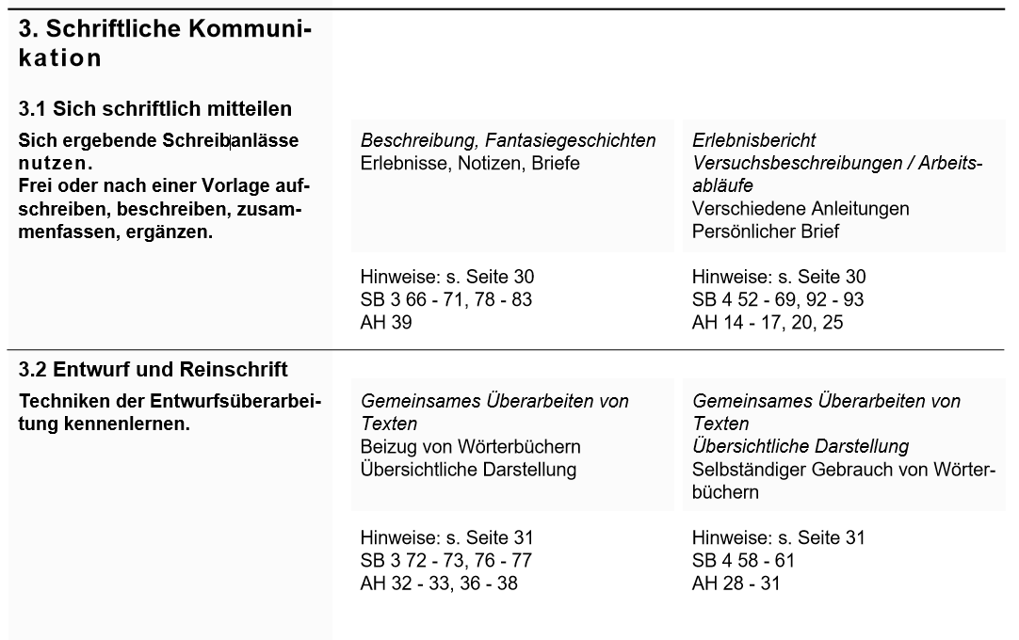
Vergleich alt – neu Deutsch 3./4.Kl.
Notes:
Oft wurde im Vorfeld der Umfang des neuen Lehrplans kritisiert.
Zum Vergleich habe ich den alten Lehrplan mitgebracht:
Den LP für den Kindergarten
Den LP für die Primarschule
Mit den Lehrplanergänzungen (nach der Anpassung der Lektionenzahl)
Mit der Ergänzung der neuen Fächer
Und den LP für die Sekundarstufe

Slide 10
Vergleich alt – neu Deutsch Zyklus 1 (KG – 2.Kl.)
Notes:
Neu:
Kompetenz (Was sollen die Kinder schlussendlich anwenden können.
Kompetenzstufen über alle Schuljahre aufbauend aufgeführt.
LP auf digitale Nutzung ausgelegt (Suchfunktion, Verknüpfungen, Filter…)
➔ Inhaltlich nicht weltbewegende Veränderungen. Oft leichte Anpassungen, andere Gewichtung oder neue Ordnung. Dies zeigt sich auch darin, dass bereits heute einige Lehrmittel mit dem neuen Lehrplan kompatibel sind.

Slide 11
Kompetenzaufbau
MA.1 Zahl und Variable
C Mathematisieren und Darstellen
1. Die Schülerinnen und Schüler können Rechenwege darstellen, Querverweis beschreiben, austauschen und nachvollziehen. EZ
Kompetenz
D.4.E.1
 |  |  | Die Schülerinnen und Schüler …
1 |  | a | » können zeigen, wie sie zählen.
 |  | b | » können Summen darstellen und Darstellungen nachvollziehen (z.B. auf dem 20er-Feld oder auf dem Zahlenstrahl).
 |  | c | » können Rechenwege zu Additionen und Subtraktionen darstellen und nachvollziehen (z.B. 18 + 14 mit Hilfe des Rechenstrichs).
 |  | d | » erkennen in grafischen Modellen multiplikative Beziehungen, insbesondere Verdoppelungen und 1 · mehr bzw. 1 · weniger (z.B. 3 · 4 und 6 · 4 in einem Punktefeld als Verdoppelung).
2 |  | e | » können Rechenwege zu den Grundoperationen darstellen, austauschen und nachvollziehen (z.B. 80 + 5 + 5 + 5 + 5 = 80 + 4 · 5; 347 - 160 → 160 + 40 + 147 = 347).
 |  | f | » können Rechenwege zu Grundoperationen mit Dezimalzahlen darstellen, austauschen und nachvollziehen (z.B. 35.7 + 67.8 in mehrere Summanden zerlegen und auf dem Rechenstrich darstellen).
 |  | g | » können Summen, Differenzen und Produkte von Brüchen und von Dezimalzahlen mit geeigneten Modellen darstellen und beschreiben (z.B. Produkt: ⅓ von ¾ mit dem Rechteckmodell; Summe: ½ + ¼ mit dem Kreismodell).
3 |  | h | » können einzelne Überarbeitungsprozesse am Computer und auf Papier selbstständig ausführen, reflektieren und zielführende Strategien finden.
 |  | i | » können zwischen exakten und gerundeten Ergebnissen unterscheiden. » entscheiden situativ, mit gerundeten oder exakten Werten zu operieren (z.B. oder 1.41).
MA.1.C.1
Grundanspruch
Orientierungspunkt
Notes:
Die Kompetenz beschreibt, was die Schülerinnen und Schüler können sollen. Die jeweiligen Formulierungen gelten für alle drei Zyklen.
Der Lehrplan 21 zeigt in den Kompetenzstufen (in diesem Beispiel: a - i) den Aufbau der Kompetenz über den Zeitraum der drei Zyklen auf.
Die grau hinterlegten Kompetenzstufen formulieren den Grundanspruch Dieser "Mindestanspruch" sollten alle Lernenden der Regelklassen bis am Ende des Zyklus erreichen.
Die Orientierungspunkte weisen auf die Mitte eines Zyklus, also auf das Ende der vierten und die Mitte der achten Klasse hin.
In der Onlineversion gibt es zahlreiche Querverweise (in diesem Beispiel "EZ" für "Entwicklungsorientierte Zugänge"), die auf andere Stellen des Lehrplans hinweisen.

Slide 12
Überfachliche Kompetenzen
Personale Kompetenzen
Selbstreflexion
Selbstständigkeit
Eigenständigkeit
Soziale Kompetenzen
Dialog- und Kooperationsfähigkeit
Konfliktfähigkeit
Umgang mit Vielfalt
Methodische
Kompetenzen
Sprachfähigkeit
Informationen nutzen
Aufgaben und Probleme lösen
Notes:
Die überfachlichen Kompetenzen stellt der Lehrplan 21 stärker ins Zentrum,
also Kompetenzen, die über das rein fachliche Wissen hinausgehen und für eine erfolgreiche Lebensbewältigung zentral sind .
Damit ist jenes Wissen und Können gemeint, das über alle Fachbereiche hinweg für das Lernen eine wichtige Rolle spielt. Dazu zählen soziale, personale und methodische Kompetenzen. Sie werden über die gesamte Volksschulzeit und in allen Fachbereichen ausgebildet.
Der Aufbau von Kompetenzen zu Selbstreflexion, Selbstständigkeit und Eigenständigkeit gehört zu den personalen Kompetenzen.
Kooperationsfähigkeit, Konfliktfähigkeit und Kompetenzen im Umgang mit Vielfalt gehören zu den sozialen Kompetenzen.
Die Fähigkeit, sich sprachlich auszudrücken, Informationen zu nutzen und Aufgaben respektive Probleme zu lösen, gehört zu den methodischen Kompetenzen.
Überfachliche Kompetenzen sind nichts Neues. Sie sind in den heutigen Lehrplänen ebenfalls vorhanden.

Slide 13
Entwicklungsorientierte Zugänge
Körper, Gesundheit und Motorik
Wahrnehmung
Zeitliche Orientierung
Räumliche Orientierung
Zusammenhänge und Gesetzmässigkeiten
Fantasie und Kreativität
Lernen und Reflexion
Sprache und Kommunikation
Eigenständigkeit und soziales Handeln
Sprachen
Mathematik
Natur, Mensch, Gesellschaft
Gestalten
Musik
Bewegung und Sport
Notes:
Der Lehrplan 21 ist als Fachbereichslehrplan konzipiert.
Aber der Unterricht im 1. Zyklus orientiert sich stark an der Entwicklung der Kinder und wird vor allem zu Beginn fächerübergreifend organisiert und gestaltet.
Um dieser Ausrichtung Rechnung zu tragen, werden neun entwicklungsorientierte Zugänge zum Lehrplan 21 aufgezeigt, die von der Entwicklung und vom Lernen des Kindes im 1. Zyklus ausgehen und diese ins Zentrum stellen.
→ Ähnlich der Arbeit, wie sie heute schon im Kindergarten und in der Unterstufe praktiziert wird.

Slide 14
Medien und Informatik
Medien
Informatik
Anwendungskompetenzen
Sprachen
Tastaturschreiben
Mathematik
Natur Mensch
Gesellschaft
Gestalten
Musik
Notes:
Eine Besonderheit des Lehrplan21 sind die Modullehrpläne. Ziel der Modullehrpläne ist die integrierte Umsetzung im Unterricht, nicht im Sinne eines spezifischen Faches, sondern in der Verknüpfung mit anderen Fachbereichen. Hierzu gehören der Bereich Medien und Informatik und der Projektunterricht.
Anhand des Modullehrplans "Medien und Informatik" wird die integrierte Umsetzung in verschiedene Fächer und Bereiche erläutert.
Der Modullehrplan "Medien und Informatik" teilt sich in die drei Bereiche Medien, Informatik und Anwendungskompetenzen auf.
Schwerpunkt Anwendungskompetenzen: grundlegendes Wissen im Bereich Hard- und Software…Nutzung unbedingt in anderen Fächern vorgesehen!
Schwerpunkt Medien: "Medien verstehen und verantwortungsvoll nutzen"
Schwerpunkt Informatik: "Grundkonzepte der Informatik verstehen und zur Problemlösung einsetzen"
Wichtig:
Schon ab dem 1. Zyklus sind Medien& Informatik im Lehrplan verankert. Wichtig ist, dass es altersgerecht vermittelt wird. Das bedeutet, dass nicht alle Schülerinnen und Schüler vor technischen Geräten "sitzen", sondern z.B. mit Bauklötzen bauen als ein Teil der Informatik betrachtet wird oder über Werbung und deren Wirkung - gerade auch mit jüngeren Kinder - gesprochen wird.
integrierter Ansatz im 1./2. Zyklus: Also nicht in einem spezifischen Fach, sondern in allen Fächer wird entweder die Anwendung gelernt und geübt oder anhand der konkreten Auseinandersetzung mit den Medien werden diese thematisiert und reflektiert. z.B. in Englisch ein Hörspiel selber erstellen, in BG verschiedene Photos bearbeiten und die Wirkung reflektieren, im De einen Text in Word verfassen, in M&U ein Lernplakat oder eine Präsentation erstellen…

Slide 15
Einführung Typewriter
Tastaturschreiben mit dem Online Programm Typewriter
Ziel: "Die Schülerinnen und Schüler lernen, die Tastatur effizient zu nutzen. Sie lernen von Beginn an, auf eine ergonomische Platzierung der Finger und Hände zu achten.»
Regelmässiges Training in der 4.-6. Kl.

Slide 16
Wozu ein neuer Lehrplan?
Wie ist der Lehrplan aufgebaut?
Was ändert sich im Unterricht?
Beurteilung mit dem Lehrplan21?
Was ändert sich bei der Stundenplanung?
Wie werden die Lehrpersonen vorbereitet?
Notes:
Nebst dem eigentlichen Lehrplan ändert sich auch die Art, wie unterrichtet werden soll.

Slide 17
Notes:
Neu soll vermehrt kompetenzorientiert unterrichtet werden.
Es soll also so unterrichtet werden, dass die Kinder Gelerntes selbständig anwenden und nutzen können.
Auch dies ist nicht völlig neu. Bereits bisher wurde versucht nicht nur Wissen zu vermitteln, sondern auch die Fähigkeit dieses anzuwenden zu fördern.
In Zukunft wird aber noch mehr und ganz konkret der kompetenzorientierte Unterricht gefördert.
Die folgenden Folien sollen aufzeigen, was unter kompetenzorientiertem Unterricht zu verstehen ist.

Slide 19
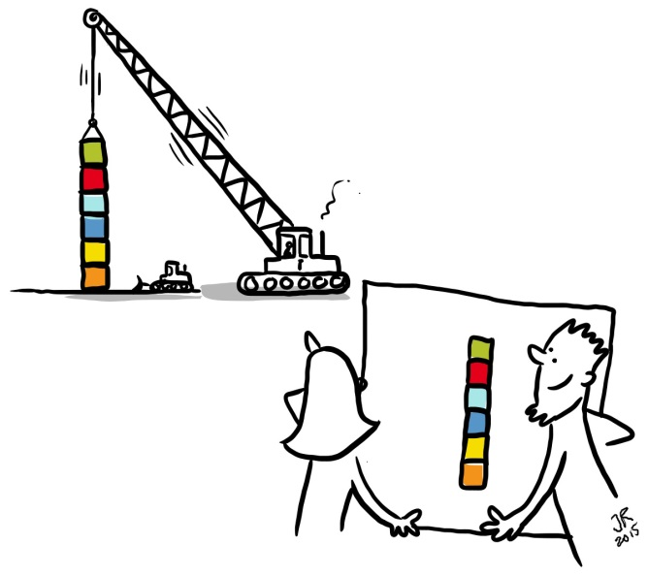
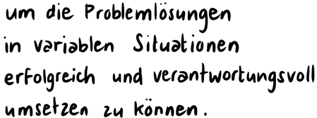

Slide 20
WOLLEN
WISSEN
KÖNNEN

Slide 21
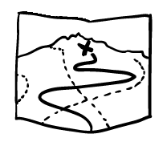
Kompetenzorientierter Unterricht - 8 Merkmale
Authentische Anforderungs-situationen
Erfolgserlebnisse ermöglichen
Verknüpfung von Instruktion und Konstruktion
Transparente Erwartungen
Binnendifferen-zierung und Individualisierung
Kumulativer Kompetenzaufbau
Feedback von anderen
Erkenntnisse durch Reflexion
(vgl. Joller, Zutavern, Tettenborn, Ulrich, Zeiger, 2014, Leitartikel zum kompetenzorientierten Unterricht, PH Luzern)
Beispielvideo PHLU
Notes:
Authentische Anforderungssituationen: So schaffen wir einen Bezug zu den Lebenswelten unserer Schülerinnen und Schüler. Unser Lernangebot orientiert sich an der Heterogenität der Lernenden.
Erfolgserlebnisse ermöglichen: So erleben Schülerinnen und Schüler bei uns auf verschiedenen Leistungsniveaus Erfolgserlebnisse.
Verknüpfung von Instruktion und Konstruktion: Schülerinnen und Schüler lernen durch Inputs (Instruktion) und durch die eigene Arbeit (Konstruktion)
Transparente Erwartungen: So zeigen wir den Lernenden, was wir von ihnen erwarten.
Binnendifferenzierung und Individualisierung: Unser Lernangebot nimmt Rücksicht auf die Vielfalt der Lernenden. Hierbei helfen auch die Kompetenzstufen des Lehrplan 21.
Kumulativer Kompetenzaufbau: So bauen wir auf Vorwissen auf. Der Lehrplan 21 zeigt mit dem Kompetenzaufbau, wo wir die Lernenden abholen können.
Feedback von andern: Rückmeldungen von verschiedenen Personen.
Erkenntnisse durch Reflexion: So leiten wir unsere Lernenden an, über sich selbst nachzudenken. Angeleitete Selbstreflexion, Arbeitsrückschau in der Klasse, Lernhefte, Portfolios, Klassenrat…
➔ Beispiel Viedeo: Dauer 5.30

Slide 22
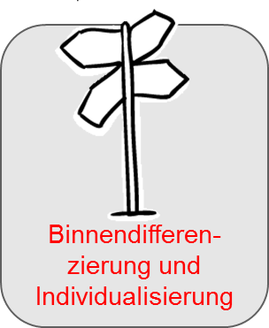
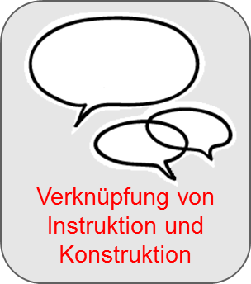
Mit einer Landkarte einen versteckten Schatz im Dorf finden.
Mit einer Landkarte einen versteckten Schatz im Dorf finden.
Beispielvideo PHLU

Slide 23
Wozu ein neuer Lehrplan?
Wie ist der Lehrplan aufgebaut?
Was ändert sich im Unterricht?
Beurteilung mit dem Lehrplan21?
Was ändert sich bei der Stundenplanung?
Wie werden die Lehrpersonen vorbereitet?

Slide 24
Beurteilung beim LP21
Beurteilung der Lernenden bleibt mit Lehrplans 21 grundsätzlich gleich ➔ wenige Gewichtsverschiebungen
Kompetenzen werden gebündelt und in möglichst überprüfbare Lernziele gefasst
Neues Fremdbeurteilungsdokument ➔ individueller Lernstand mit Bezug auf den Kompetenzaufbau im Lehrplan 21
Notes:
Die bisherigen Anforderungen an eine gute Beurteilung der Lernenden gelten auch für den Unterricht auf der Grundlage des Lehrplans 21. Es ergeben sich keine grundsätzlichen Änderungen, sondern lediglich Gewichtsverschiebungen.
Kompetenzen sind im Lehrplan 21 in einzelne Teilfähigkeiten aufgefächert und allgemein beschrieben. In dieser Form eignen sie sich nicht unmittelbar für den Unterricht. Sie müssen gebündelt und in möglichst überprüfbare Lernziele gefasst werden.
Das neue Fremdbeurteilungsdokument dient dazu, den individuellen Lernstand mit Bezug auf den Kompetenzaufbau im Lehrplan 21 festzuhalten.

Slide 25
Wozu ein neuer Lehrplan?
Wie ist der Lehrplan aufgebaut?
Was ändert sich im Unterricht?
Beurteilung mit dem Lehrplan21?
Was ändert sich bei der Stundenplanung?
Wie werden die Lehrpersonen vorbereitet?
Notes:
Wir haben nun den Lehrplan, der für die Deutschweizer Kantone gilt. Nun hat der Kanton Luzern bestimmen müssen, wie er diesen umsetzen kann. Es hat sich die Frage gestellt, ob die vorhandenen Lektionen genügen, um die Ziele zu erreichen. Man hat dann festgestellt, dass dies zum Teil schwierig ist, dass also mehr Lektionen eingesetzt werden müssen.
Die Politik hat aber verlangt, dass die Umsetzung des Lehrplane kostenneutral erfolgen muss. Damit haben wir ein Problem, das der Kanton folgendermassen gelöst hat.

Slide 26
Neue Wochenstundentafel
Notes:
Die neue Wochenstundentafel, WOST genannt zeigt nun folgende Änderungen:
Primarschüler gehen also in Zukunft während ihrer Primarschulzeit 380 Lektionen mehr zur Schule..
Dies hat Auswirkungen auf den Stundenplan der Schülerinnen und Schüler. Sie gehen, je nach Stufe, 1 – 3 Lektionen mehr in den Unterricht.
Zwischen den Kantonen gibt es grosse Unterschiede betreffs Gesamtlektionenzahl. Mit diesem Anstieg der Lektionenzahl befindet sich der Kanton Luzern im schweizerischen Durchschnitt. Vorher zählte er zu den Kantonen mit der kürzesten Unterrichtsdauer.

Slide 27
Neue Wochenstundentafel
Notes:
GP = Räume, Zeiten, Gesellschaften
HW: nur noch in der 2. ISS mit Kochen
MINT: Mathematik, Informatik, Natur, Technik
Weniger Wahlfächer-Lektionen für Lernende Niveau C
Wenn bei allen Stufen eingeführt, Kostenneutralität

Slide 28
Stundenplan PS
1 oder 2 zusätzliche Lektionen für Lernende
ein Nachmittag mehr Unterricht
ab 3. Kl. z.T. am Nachmittag 3 Lektionen

Slide 29
Wozu ein neuer Lehrplan?
Wie ist der Lehrplan aufgebaut?
Was ändert sich im Unterricht?
Beurteilung mit dem Lehrplan21?
Was ändert sich bei der Stundenplanung?
Wie werden die Lehrpersonen vorbereitet?

Slide 30
Ziele der Einführung
Inhalte, Ziele und Aufbau überblicken
In Unterrichtsplanung einsetzen
Unterricht zunehmend kompetenzorientiert gestalten
Notes:
Die Einführung des Lehrplans 21 im Kanton Luzern orientiert sich an folgenden 3 Zielen:
Inhalte, Ziele und Aufbau überblicken
Lehrplan 21 in der Unterrichtsplanung einsetzen
den Unterricht zunehmend kompetenzorientiert gestalten

Slide 31
Zeitplan der Einführung
14/15 | 15/16 | 16/17 | 17/18 | 18/19 | 19/20 | 20/21 | 21/22
 |  |  | KG bis 5. Klasse | 6. Klasse | 7. Klasse | 8. Klasse | 9. Klasse
Beschluss RR
Inkrafttreten
Info SL
Info LP
Einführungspaket
Start
Grundkurse
Reflexion
Intensivkurse
2. Zyklus
3. Zyklus
obligatorisch
freiwillig
Ergänzungskurse
Notes:
Hierfür sind die Lehrpersonen im Kanton Luzern gut und langfristig vorbereitet worden.
Die Vorbereitung basiert auf verschiedenen Pfeilern:
Informationsveranstaltungen
Startveranstaltung in Zusammenarbeit mit der Pädagogischen Hochschule (1 Tag)
Weiterbildung in verschiedenen fächerspezifischen Grundkursen an der PH
Gemeinsame Auseinandersetzung / Reflexion im Team
Obligatorische Intensivkurse im Bereich Medien und Informatik (2. Zyklus)
Obligatorische Intensivkurse im Bereich Medien und Informatik, WAH, RZG, ERG (3. Zyklus)

Slide 32
Notes:
Wichtig ist aber weiterhin: Der Stoff bleibt die Grundlage…
…und das Wissen wird eben nicht vernachlässigt

Slide 33
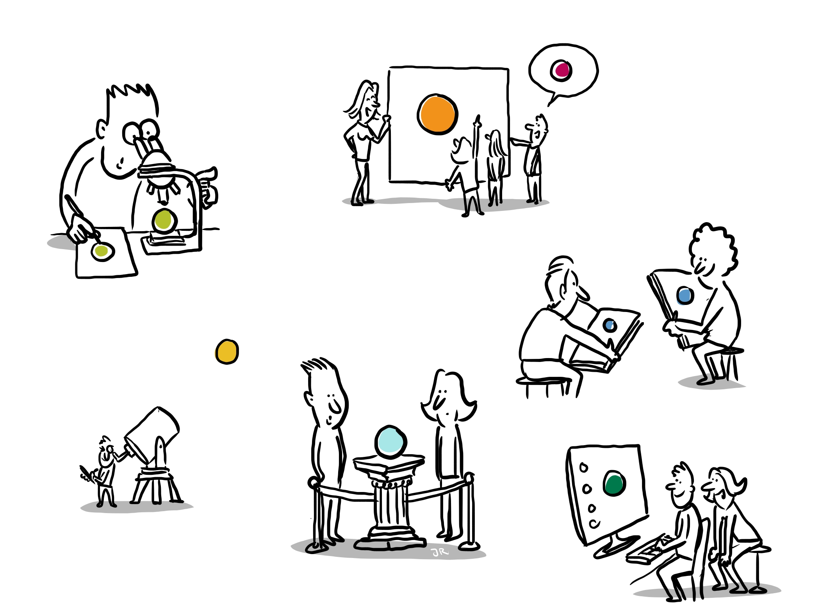
Notes:
…aber die Umsetzung im Unterricht bekommt einen neuen Fokus. Die Anwendung durch die Schülerinnen und Schüler steht im Zentrum.

Slide 35
Herzlichen Dank
für Ihr Interesse!
Wenn Sie noch Fragen haben, wenden Sie sich bitte
an die Schulleitung.
Dienststelle Volksschulbildung
Kellerstrasse 10
6002 Luzern

